Slide 1


HEF-020 · MISSION 05 / 10
Ensembles et dictionnaires
Savoir si quelque chose est présent, associer des valeurs, combiner des groupes : trois besoins, deux structures.
Badge : Maître des clés
70 min · débutant
Notes:
Mission 5 — Ensembles et dictionnaires. Durée conseillée : 70 minutes. Guide : Kodi. Annoncer la mission, le badge à gagner et le plan.

Slide 2
L'histoire
L'histoire
Maya prépare une campagne : elle veut les membres inscrits à HEF-000 mais pas encore à HEF-010, et ceux qui sont inscrits aux deux. Kodi commence à écrire deux boucles imbriquées.
« Tu as un ensemble de membres pour chaque cours, dit Sam. Les mathématiques des ensembles font ça en une ligne. »
Tu utilises maintenant les structures à base de hachage pour résoudre des problèmes concrets.

Slide 3
À la fin, je serai capable de…
Ta mission
1
utiliser un ensemble pour tester la présence et éliminer les doublons
2
utiliser union, intersection et différence
3
utiliser un dictionnaire pour associer et compter
4
regrouper des éléments dans un dictionnaire de listes
5
choisir entre liste, ensemble et dictionnaire
Notes:
Reprendre chaque point à voix haute.

Slide 4
Défi d'échauffement
Défi d'échauffement
Tu as deux listes d'invités : celle de ta famille et celle de tes collègues. Certaines personnes sont dans les deux. Comment trouves-tu : (a) tous les invités sans doublons ? (b) ceux qui sont dans les deux listes ? (c) ceux qui sont uniquement collègues ? Décris ta méthode.

Slide 5
L'ensemble (set)
Le concept
Un ensemble est une collection sans doublons et sans ordre. Tester si un élément est présent est quasi instantané (c'est une table de hachage sans valeurs).
a = {1, 2, 3, 4}
b = {3, 4, 5}
print(a | b) # union : {1, 2, 3, 4, 5}
print(a & b) # intersection : {3, 4}
print(a - b) # différence : {1, 2}
print(a ^ b) # éléments dans l'un ou l'autre, pas les deux : {1, 2, 5}
print(3 in a) # True

Slide 6
Le dictionnaire (dict)
Le concept
Un dictionnaire associe une clé à une valeur.
notes = {"Ada": 15, "Bob": 12}
notes["Cléo"] = 17 # ajouter
print(notes["Ada"]) # lire
print(notes.get("Zoé", 0)) # lire avec valeur par défaut
del notes["Bob"] # supprimer
for nom, note in notes.items():
print(nom, note)
Trois motifs très utiles
Compter : compteur[x] = compteur.get(x, 0) + 1
Regrouper : groupes.setdefault(cle, []).append(x)

Slide 7
Trois motifs très utiles (suite)
Le concept
Indexer : construire un dictionnaire pour retrouver vite un objet par son identifiant.
Quelle structure choisir ?
Besoin | Structure
Garder l'ordre, accepter les doublons | liste
« Est-ce présent ? », supprimer les doublons | ensemble
Associer une valeur à une clé | dictionnaire
Opérations de groupes (communs, différences) | ensembles
⚠️ Dans un ensemble, l'ordre n'est pas garanti. Ne t'appuie jamais dessus.

Slide 8
Exemple pas à pas
Exemple pas à pas
Problème de Maya : membres de HEF-000 pas encore inscrits à HEF-010, et ceux inscrits aux deux.
hef000 = {"Ada", "Bob", "Cléo", "Dan"}
hef010 = {"Cléo", "Dan", "Eve"}
print(sorted(hef000 - hef010)) # ['Ada', 'Bob'] (à relancer)
print(sorted(hef000 & hef010)) # ['Cléo', 'Dan'] (déjà dans les deux)
print(sorted(hef000 | hef010)) # tous les membres concernés
Regrouper les membres par cours :
inscriptions = [("Ada", "HEF-000"), ("Bob", "HEF-000"), ("Cléo", "HEF-010")]
par_cours = {}
for membre, cours in inscriptions:
par_cours.setdefault(cours, []).append(membre)
print(par_cours) # {'HEF-000': ['Ada', 'Bob'], 'HEF-010': ['Cléo']}

Slide 9
Exemple pas à pas (suite)
Exemple pas à pas
Gain : aucune boucle imbriquée, et le code se lit comme la question de Maya.

Slide 10
À toi, avec aide
À toi, avec aide
Voici les langages parlés dans trois équipes :
equipe_a = {"français", "anglais", "espagnol"}
equipe_b = {"anglais", "arabe"}
equipe_c = {"français", "arabe", "portugais"}
Trouve : (1) les langues parlées par au moins une équipe ; (2) celles parlées par toutes les équipes ; (3) celles parlées uniquement par l'équipe A.

Slide 11
Indices progressifs
À toi, avec aide · réponse
Indice 1
(1) est une union de trois ensembles.
Indice 2
(2) est une intersection des trois.
Indice 3
(3) est A moins (B union C).
Notes:
Laisser les apprenants chercher avant de révéler cette réponse.

Slide 12
Réponse
À toi, avec aide · réponse
equipe_a = {"français", "anglais", "espagnol"}
equipe_b = {"anglais", "arabe"}
equipe_c = {"français", "arabe", "portugais"}
print(sorted(equipe_a | equipe_b | equipe_c))
print(sorted(equipe_a & equipe_b & equipe_c)) # [] : aucune
print(sorted(equipe_a - (equipe_b | equipe_c))) # ['espagnol']
Notes:
Laisser les apprenants chercher avant de révéler cette réponse.

Slide 13
À toi, en solo
À toi, en solo
Écris anagrammes(mots) qui regroupe les mots qui sont des anagrammes les uns des autres. Exemple : ["chien", "niche", "chat", "tach", "chine"] → groupes {chien, niche, chine} et {chat, tach}.
Idée : deux mots sont des anagrammes s'ils ont les mêmes lettres une fois triées. Utilise cette « signature » comme clé de dictionnaire.

Slide 14
Pistes de correction
À toi, en solo · réponse
def anagrammes(mots):
groupes = {}
for mot in mots:
signature = "".join(sorted(mot))
groupes.setdefault(signature, []).append(mot)
return [g for g in groupes.values() if len(g) > 1]
print(anagrammes(["chien", "niche", "chat", "tach", "chine", "loup"]))
# [['chien', 'niche', 'chine'], ['chat', 'tach']]
Notes:
Laisser les apprenants chercher avant de révéler cette réponse.

Slide 15
Pièges classiques
Pièges classiques
Piège | Pourquoi c'est un problème | Comment l'éviter
Compter l'ordre dans un ensemble | L'ordre n'est pas garanti | Trier avec sorted() pour afficher
Modifier un dictionnaire en le parcourant | Erreur ou comportement imprévu | Parcourir une copie : list(d)
Clé absente | KeyError | Utiliser .get() ou setdefault()
Choisir une liste pour « est présent ? » | Lent sur grandes données | Utiliser un ensemble

Slide 16
Mini-boss
Mini-boss
Recommandation de cours. Données : pour chaque membre, l'ensemble des cours terminés.
termines = {
"Ada": {"HEF-000", "HEF-010"},
"Bob": {"HEF-000"},
"Cléo": {"HEF-000", "HEF-010", "HEF-020"},
}
popularite(termines) : dictionnaire cours → nombre de membres.
membres_similaires(termines, nom) : membres qui ont terminé au moins un cours en commun avec nom.
recommandations(termines, nom) : cours terminés par les membres similaires mais pas par nom, triés par popularité décroissante.

Slide 17
Pistes de correction
Mini-boss · réponse
def popularite(termines):
c = {}
for cours in termines.values():
for x in cours:
c[x] = c.get(x, 0) + 1
return c
def membres_similaires(termines, nom):
moi = termines[nom]
return {autre for autre, cours in termines.items() if autre != nom and moi & c
ours}
def recommandations(termines, nom):
pop = popularite(termines)
candidats = set()
for autre in membres_similaires(termines, nom):
candidats |= termines[autre]
candidats -= termines[nom]
return sorted(candidats, key=lambda c: -pop[c])
Notes:
Laisser les apprenants chercher avant de révéler cette réponse.

Slide 18
Pistes de correction (suite)
Mini-boss · réponse
termines = {"Ada": {"HEF-000", "HEF-010"}, "Bob": {"HEF-000"}, "Cléo": {"HEF-000",
"HEF-010", "HEF-020"}}
print(recommandations(termines, "Bob")) # ['HEF-010', 'HEF-020']
Notes:
Laisser les apprenants chercher avant de révéler cette réponse.

Slide 19
Quiz éclair
Quiz éclair
1. Un ensemble contient :
  A. des doublons
  B. des couples clé-valeur
  C. des éléments sans doublons
2. a & b donne :
  A. les éléments communs
  B. tous les éléments
  C. les éléments de a seulement
3. Pour regrouper des éléments par catégorie, on utilise souvent :
  A. une pile
Notes:
Faire répondre à main levée avant de passer aux réponses.

Slide 20
Quiz éclair (suite)
Quiz éclair
  B. un dictionnaire de listes
  C. un tri
4. 🔁 Révision mission 04 : Une collision, c'est :
  A. une panne
  B. un doublon de valeurs
  C. deux clés dans la même case
5. 🔁 Révision mission 04 : Une clé de dictionnaire doit être :
  A. hachable
  B. modifiable
  C. une liste
Notes:
Faire répondre à main levée avant de passer aux réponses.

Slide 21
Réponses
Quiz éclair · réponse
C.
A.
B.
C.
A.
Notes:
Laisser les apprenants chercher avant de révéler cette réponse.

Slide 22
Je réfléchis
Je réfléchis
Quel problème de ta vie se résout bien par union, intersection ou différence ?
Quelle structure utilises-tu naturellement pour noter « qui a quoi » ?

Slide 23
À retenir
À retenir
1
Ensemble : sans doublons, test de présence rapide.
2
Union |, intersection &, différence -.
3
Dictionnaire : clé → valeur.
4
Motifs : compter, regrouper, indexer.
5
Choisir selon le besoin : ordre, présence, association.
Notes:
Reprendre chaque point à voix haute.

Slide 24
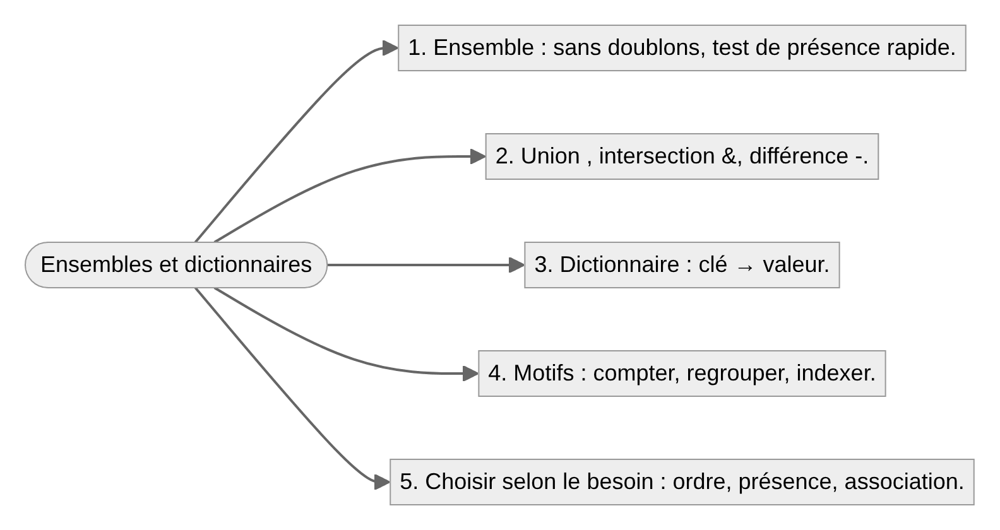
Le schéma de la mission
À retenir
Notes:
Relier les cinq idées au schéma.

Slide 25
MISSION ACCOMPLIE
+100 XP
Badge débloqué : Maître des clés
Prochaine mission : Arbres et arbres de recherche
Notes:
Récapituler les points clés, féliciter, annoncer la suite.

